Slide 1
ĐẦU VÀO THIẾT KẾ
Đơn vị đề xuất: Nhóm ngư nghiệp – Ban chuyển giao
Thiết kế: Điều khiển dimming độc lập 30 đèn phục vụ đánh bắt thủy hải sản
Thông tin đèn: Đèn chiếu mạn 200W, bộ nguồn có đầu vào điều khiển PWM, 0~10V
Yêu cầu:
Chỉ đi 1 dây điều khiển từ bộ điều khiển (boong tàu) tới các đèn
Do đối tượng và môi trường sử dụng nêu yêu cầu thiết kế thuận tiện nhất, điều khiển bằng cơ, khă năng chống muối biển..

Slide 2
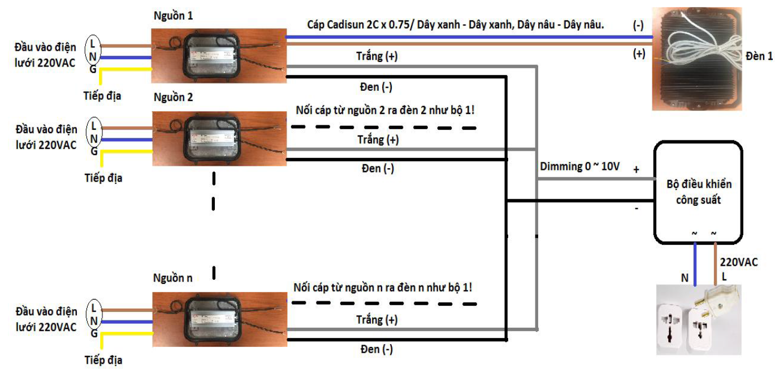
BỘ ĐIỀU KHIỂN CHIẾU SÁNG TÀU CÁ ĐÃ THIẾT KẾ - ĐIỀU KHIỂN CÁC ĐÈN ĐỒNG LOẠT
Đưa dây điều khiển của các đèn về chung một bộ điều khiển công suất (0~ 10 V dimming). Từ bộ điều khiển này điều khiển công suất của tất cả các đèn đồng loạt.

Slide 3
PHƯƠNG ÁN THIẾT KẾ MỚI
Lựa chọn phương án thiết kế
- Sử dụng bàn điều khiển 30 biến trở điều khiển độc lập cho 30 đèn, mỗi biến trở điều khiển cho một đèn
- Giao tiếp từ bàn điều khiển tới 30 đèn qua giao tiếp RS485
Yêu cầu
- Tại bàn điều khiển trung tâm (Master)
+ Lựa chọn MCU có 30 kênh ADC: STM32F303VBTx - LQFP100
+ Lựa chọn biến trở có khả năng chịu được muối biển, 1 vòng và chất lượng tốt
- Tại bộ điều khiển trên từng đèn (Slave): Sử dụng phương án đã thiết kế cho hệ thống điều khiển phòng họp

Slide 4
PHƯƠNG ÁN THIẾT KẾ MỚI (0 – 10V)

Slide 5
PHƯƠNG ÁN THIẾT KẾ MỚI (PWM)

Slide 6
ĐIỂM LƯU Ý TRONG THIẾT KẾ
TÌM ĐƯỢC LOẠI BIẾN TRỞ CHẤT LƯỢNG TỐT
THIẾT KẾ MẠCH ĐIÊN TỬ VÀ GIA CÔNG HẠN CHẾ TỐI ĐA TÁC ĐỘNG CỦA MUỐI BIỂN (có thể nhúng chông ẩm??)
THIẾT KẾ BÀN ĐIỀU KHIỂN VÀ GIA CÔNG CƠ KHÍ (các khâu này cũng cần chông ăn mòn)

